Slide 1
Коллективно Творческое Дело «Веков связующая нить»
Муниципальное общеобразовательное учреждение
«Ракитянская средняя общеобразовательная школа №1»
Ракитянского района Белгородской области
Номинация «Образовательный бренд территории»
Авторы: Жерновая Елена Евгеньевна, заместитель директора,
Масалова Евгения Николаевна, учитель изобразительного искусства
Ракитное
2023

Slide 2
Коллективно Творческое Дело
Название КТД: «Веков связующая нить»
Кураторы КТД: Жерновая Елена Евгеньевна, заместитель директора, Масалова Евгения Николаевна, учитель изобразительного искусства
Инициативная группа:Бойко Мария , Холодова Дарья, Минас Виктория
Рабочая группа: Хохлова Анастасия, Жукова Ульяна, Сапронова Яна, Маслова Валерия, Петренко Степан, Фролов Данил, Маширов Владимир, Маслова Валерия, Сакова Светлана
Участники: обучающиеся 8-11 классов
Целевая группа: обучающиеся 1-7 классов.
Сроки реализации: декабрь 2022 - март 2023 гг.
Место реализации: МОУ «Ракитянская сош №1»

Slide 3
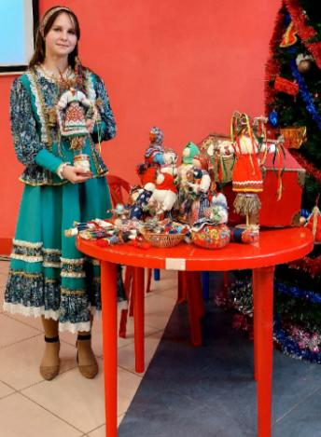
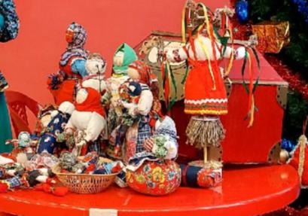
Переносная выставка «Сказка из бабушкиного сундука»

Slide 4
Предварительная работа коллектива
Соцопрос «Народная кукла
в жизни каждого человека»
86 % желали бы узнать историю народной куклы
79 % хотят научиться изготавливать куклу самостоятельно

Slide 5
Заседание Совета обучающихся школы
Предложение о проведении
КТД «Веков связующая нить»
для обучающиеся 1-7 классов

Slide 6
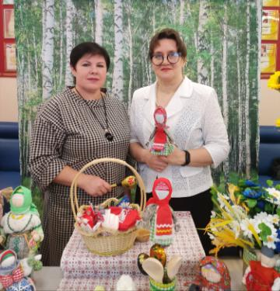
Руководители КТД
Жерновая Елена Евгеньевна,
заместитель директора
Масалова Евгения Николаевна, учитель изобразительного искусства

Slide 7
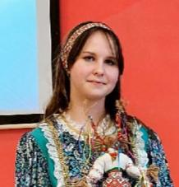
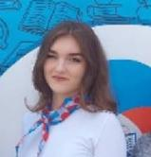
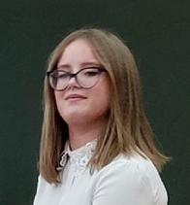
Команда для реализации КТД
Инициативная группа:
Бойко Мария
Холодова Дарья
Минас Виктория

Slide 8
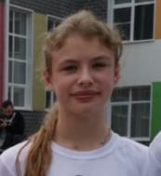
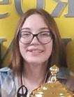
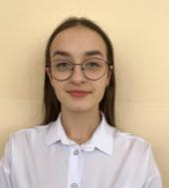
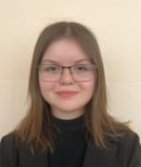
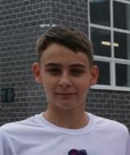
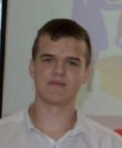
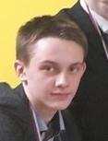
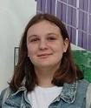
Рабочая группа
Дизайнеры:
Жукова Ульяна,
Сакова Светлана
Мастера-кукольники:
Сапронова Яна,
Маслова Валерия
Лекторы:
Фролов Данил,
Хохлова Анастасия
Медиа редакторы:
Петренко Степан,
Маширов Владимир

Slide 9
Цель КТД: приобщение детей в области духовной жизни народа, знаний его традиций, обрядов и обычаев через практическую деятельность по изготовлению кукол и использования материала во внеклассной и внеурочной деятельности
Задачи КТД:
Приобщение в игровой форме к традициям народной художественной культуры;
Популяризация традиционных народных кукол;
Развитие навыков духовно-нравственного поведения, общения;
Воспитание нравственных качеств: отзывчивости, умения сопереживать, воспитывать коллективизм и дружелюбие

Slide 10
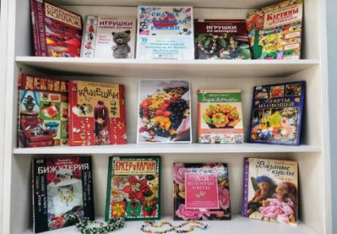
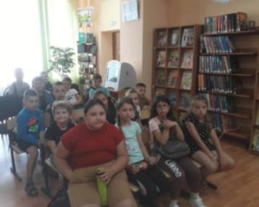
Посещение школьной библиотеки
Выставка книг
«Кукла в нашем доме»

Slide 11
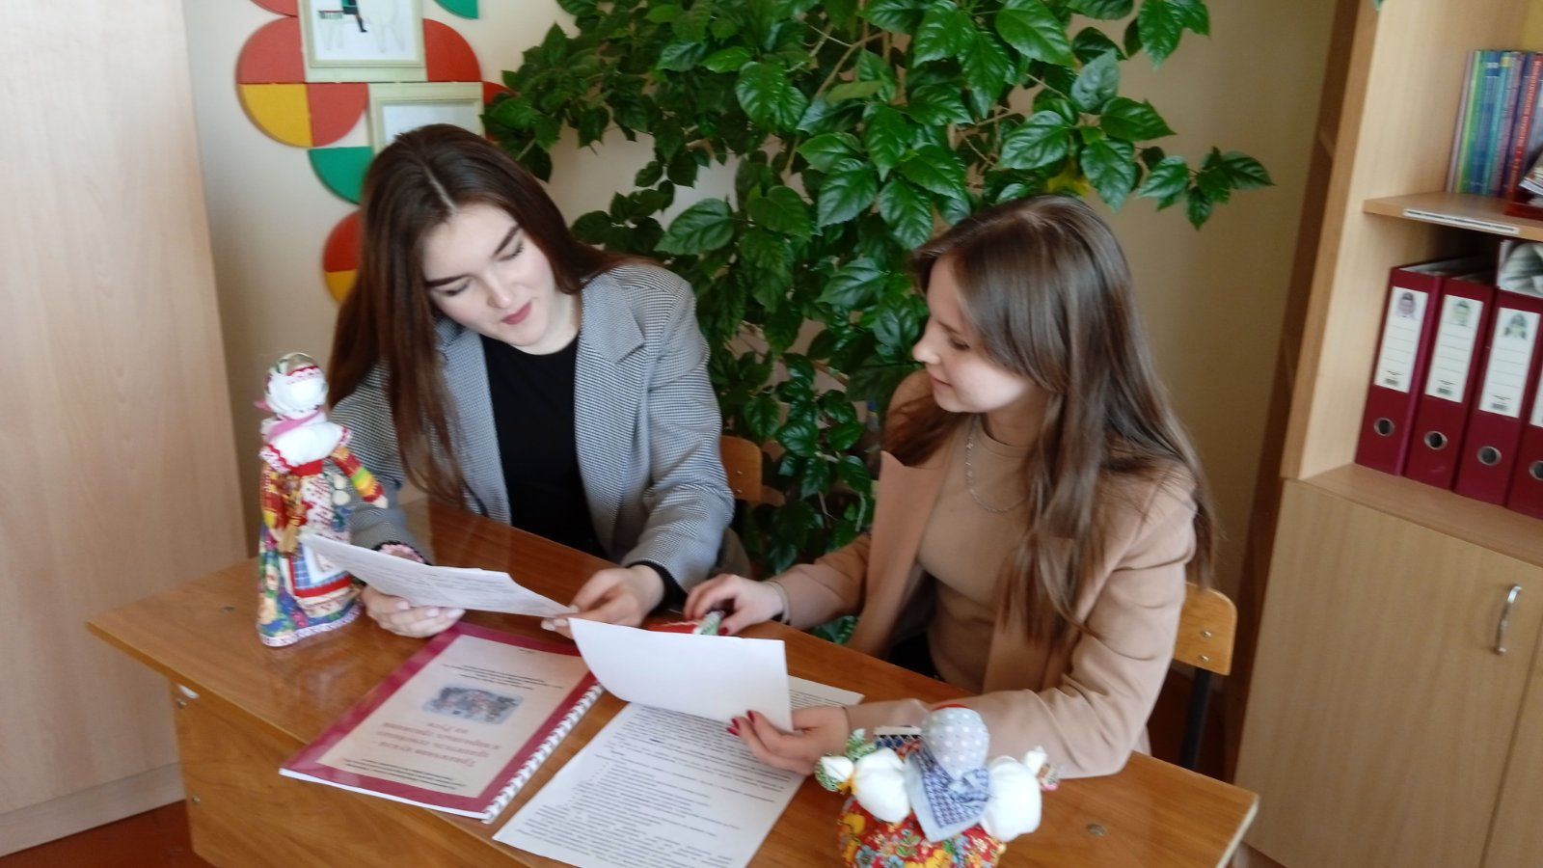
Составление сценариев и бесед

Slide 12
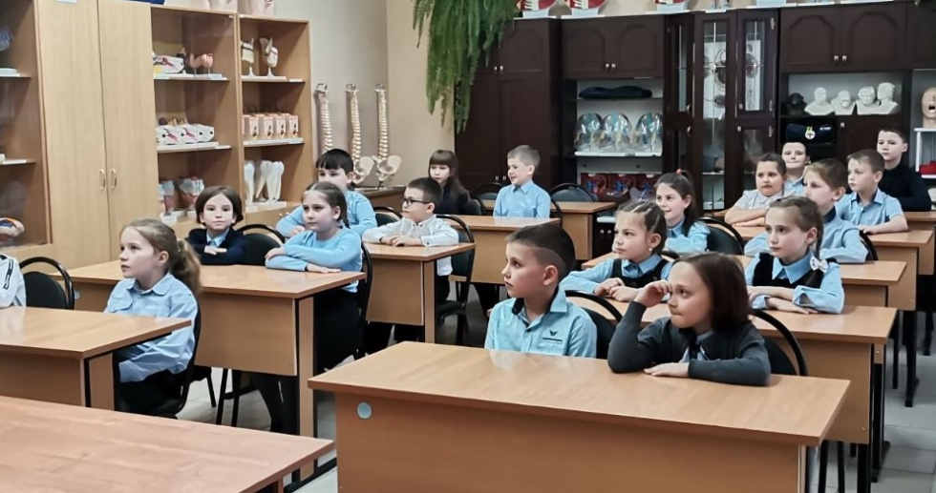
Проведение беседы «Путешествие в прошлое тряпичной куклы»

Slide 13
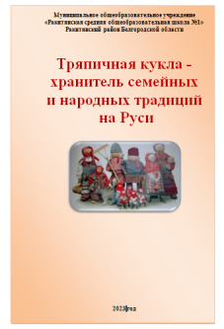
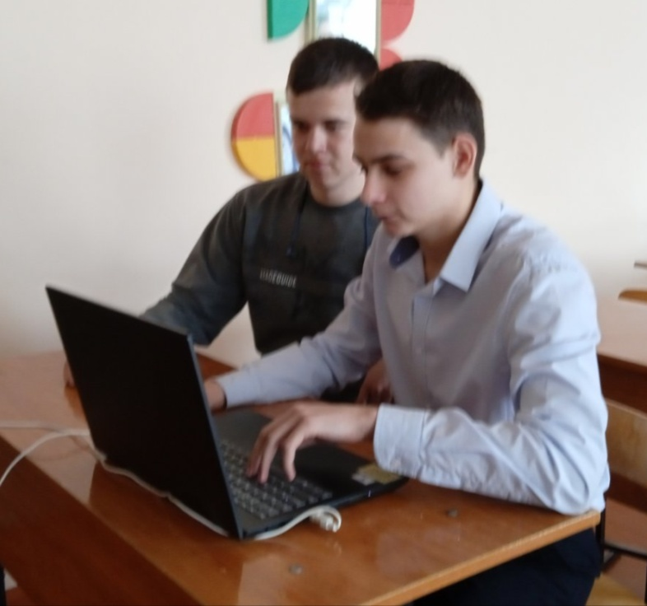
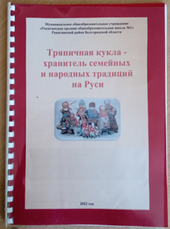
Оформление книги «Тряпичная кукла-хранитель семейных и народных традиций на Руси»
Разработка
Оригинал

Slide 14
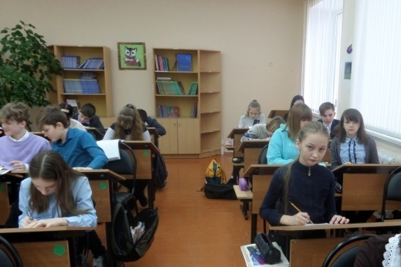
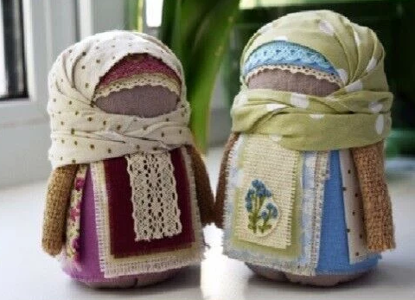
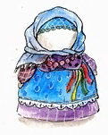
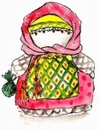
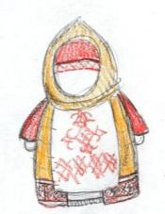
«Куколка красавица» рисование тряпичной куклы с образца
Эскизы
куклы «Крупенички»

Slide 15
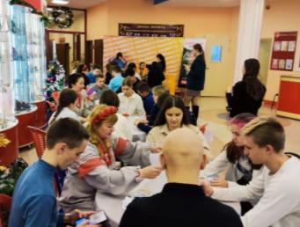
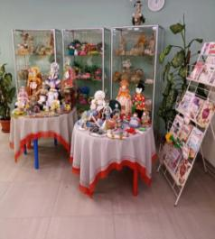
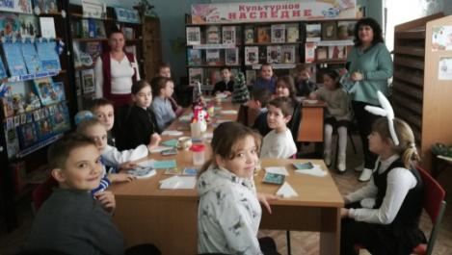
Посещение Центра народных ремесел

Slide 16
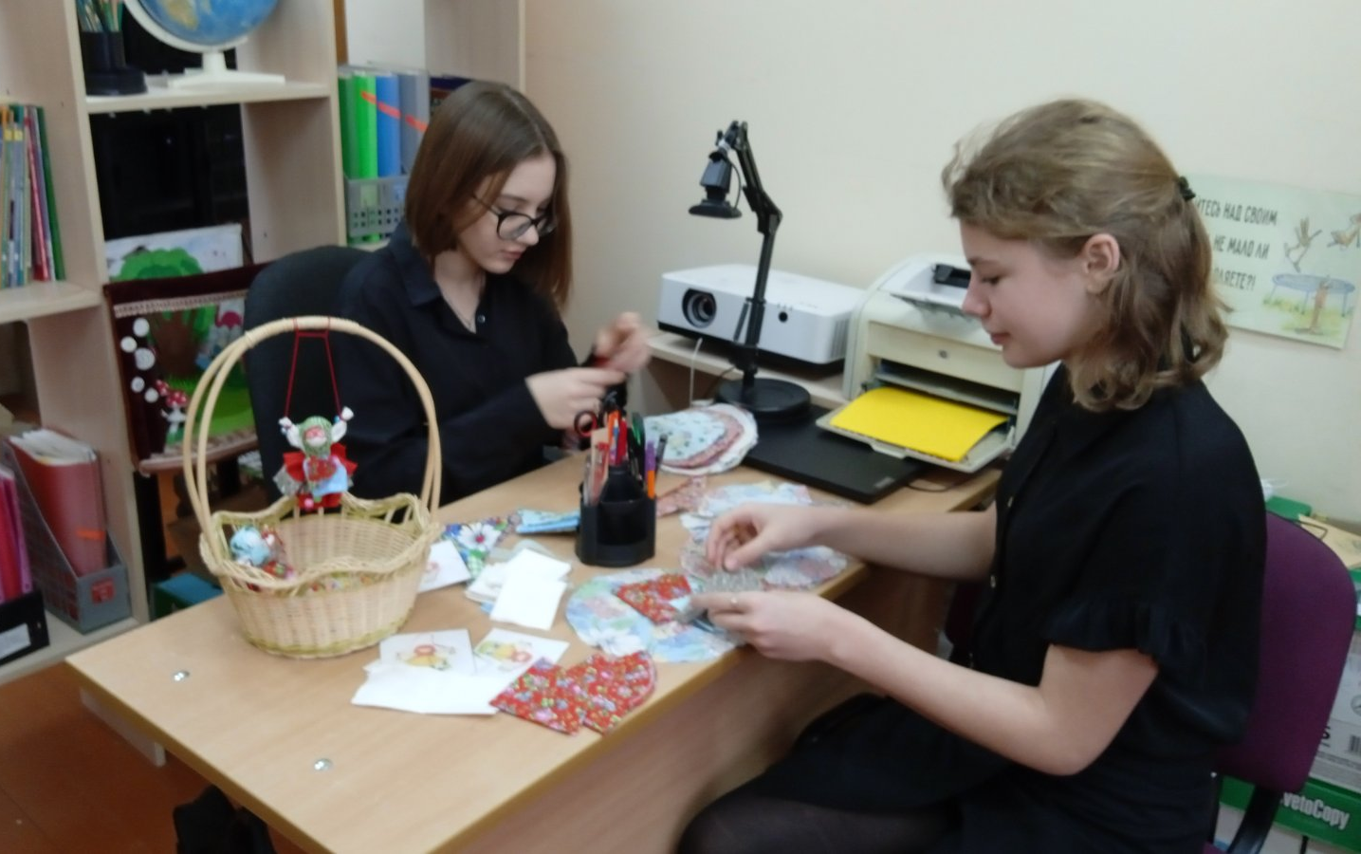
Конструирование деталей тряпичной куклы

Slide 17
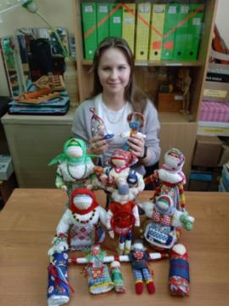
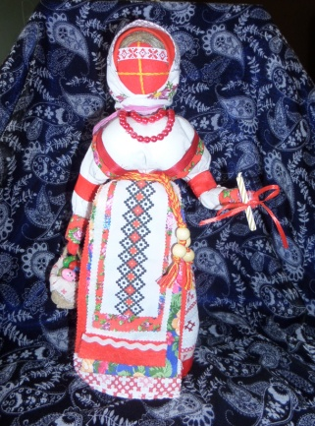
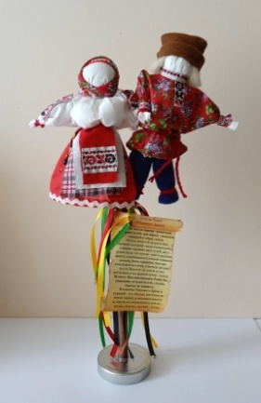
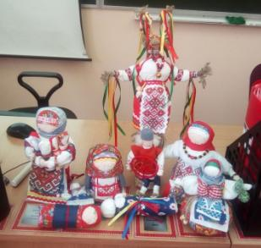
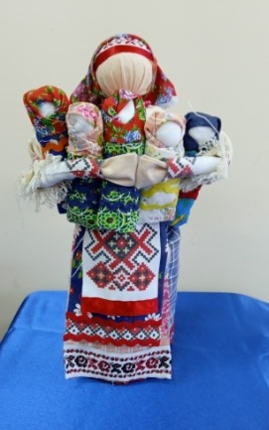
Расширение коллекции тряпичной куклы для выставки

Slide 18
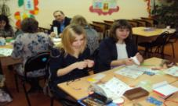
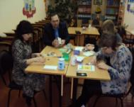
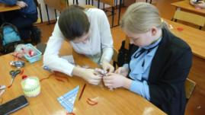
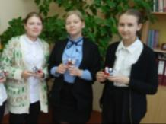
Проведение мастер-классов по изготовлению тряпичных кукол
Мастер-класс
для родителей «Кукла-оберег «Желаньица»
Мастер-класс
«Кукла-оберег «Подорожница»

Slide 19
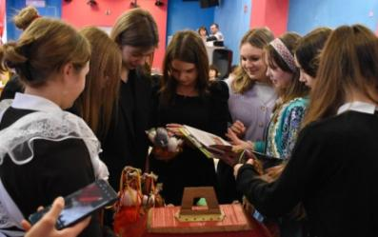
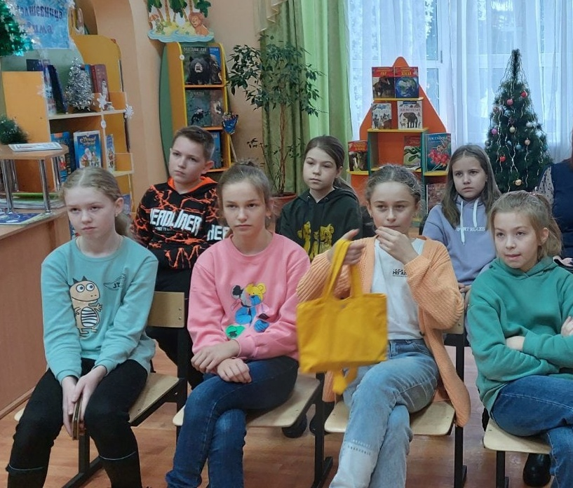
Проведение викторины и игры
«Угадай-ка!»

Slide 20
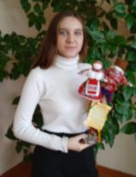
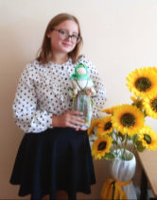
Участие в конкурсах различных уровней
Атамась Ксения, победитель районного конкурса «Рукотворна краса Белогорья»
Минас Виктория,
победитель районного конкурса «Белгородчина заповедная»

Slide 21
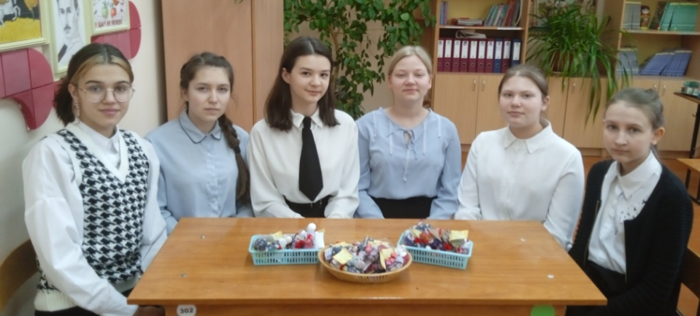
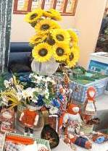
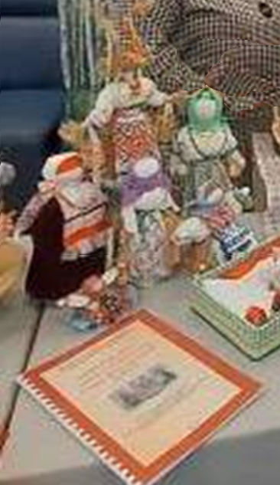
Результаты КТД «Веков связующая нить»

Slide 22
Спасибо за внимание!

